Slide 1




Fundação Seade reduz custos de US$ 5 milhões para US$ 0,3 milhão migrando para a AWS.
COMO O SEADE MODERNIZOU SUA INFRAESTRUTURA
A Fundação Seade é um órgão da Secretaria de Planejamento e Gestão do Governo de São Paulo, centro de referência nacional na produção e disseminação de análises e estatísticas socioeconômicas e demográficas. Ao longo de 40 anos, tem se constituído em fonte segura e atualizada de dados sobre o estado de São Paulo.
QUANDO OS CUSTOS INVIABILIZAM A MODERNIZAÇÃO
Em 2018, o volume de dados estava crescendo a velocidade sem precedentes, sendo necessário redesenhar a infraestrutura tecnológica. Os custos de modernização do parque tecnológico eram proibitivos: US$ 5 milhões.
Serviços de hospedagem custariam US$ 1,25 milhão. A licitação pública resultou em um plano de migração IaaS na AWS com a dataRain custando US$ 0,3 milhão — 1/60 do CAPEX necessário.
PARCERIA DATARAIN: MIGRAÇÃO ECONÔMICA
Com o desafio de modernizar uma infraestrutura de dados com custos proibitivos, a proposta era clara: migrar para a nuvem AWS com economia radical e escalabilidade garantida.
Você sabia?
A estratégia apostou em três pilares:
Migração IaaS para AWS com custo de US$ 0,3 milhão (1/60 do CAPEX)
Amazon EC2, EBS e S3 para computação e armazenamento
Consultoria, gerenciamento de ambiente e operação DevOps
A Fundação Seade dissemina sua produção com internet como principal instrumento, gratuidade de acesso e disponibilização de todo o acervo recente. A migração para a nuvem garantiu escalabilidade para acompanhar o crescimento contínuo dos dados socioeconômicos.

Slide 2
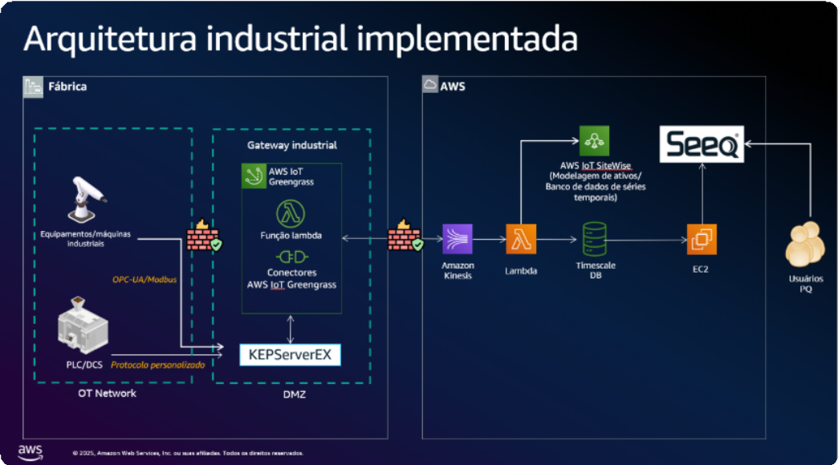
MIGRAÇÃO ECONÔMICA: DO LEGADO À NUVEM
A infraestrutura utiliza Amazon EC2 para computação, Amazon EBS para armazenamento em bloco, Amazon S3 para armazenamento de objetos, Amazon Route 53 para DNS e Amazon VPC para rede isolada.
Serviços agregados incluem setup, consultoria, gerenciamento de ambiente e operação DevOps contínua.
RESULTADOS NA PRÁTICA: ECONOMIA DE 94%
Redução de custos de US$ 5 milhões (CAPEX) para US$ 0,3 milhão na nuvem AWS — economia de 94%. Infraestrutura escalável para acompanhar o crescimento do volume de dados.
A dataRain se tornou trusted advisor do Seade, demonstrando profissionalismo e transparência. A AWS e a dataRain ajudam com consultoria de TI e serviços em nuvem em qualquer desafio.

Slide 3
PARCERIA QUE FAZ A DIFERENÇA
"A dataRain se destacou pela proximidade e colaboração com nosso time, garantindo transferência de conhecimento e autonomia para operar a nova infraestrutura com confiança."
- Seade
DADOS PÚBLICOS NA NUVEM
A migração garantiu que o Seade continue sendo fonte segura e atualizada de dados sobre São Paulo, com infraestrutura moderna e escalável para suportar o crescimento contínuo.
A parceria com a dataRain demonstrou que a modernização do setor público é possível com economia radical e qualidade de serviço.

